Slide 1
PROGRAMAÇÃO OO EM C++:
JOGO “BRASIL INDÍGENA”
Trabalho de Técnicas de Programação
Prof.: Dr. Jean M. Simão

Slide 2
Autores:
Waine Barbosa de Oliveira Júnior
João Felipe Sarggin Machado

Slide 3
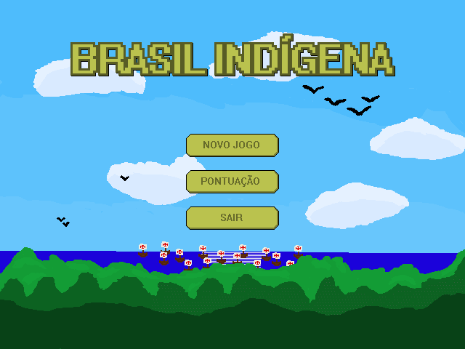
Menu do Jogo

Slide 4
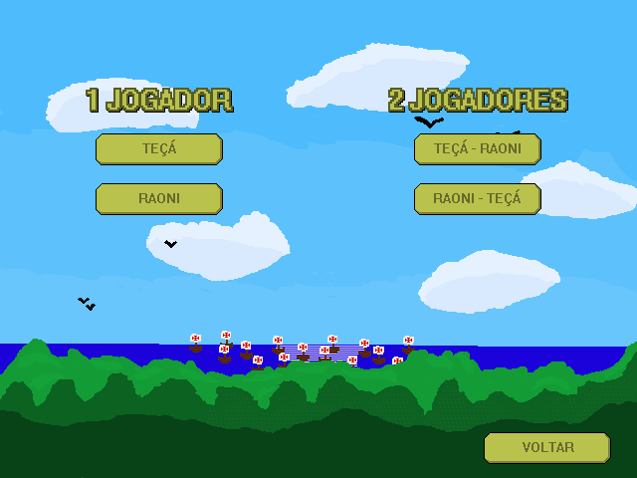
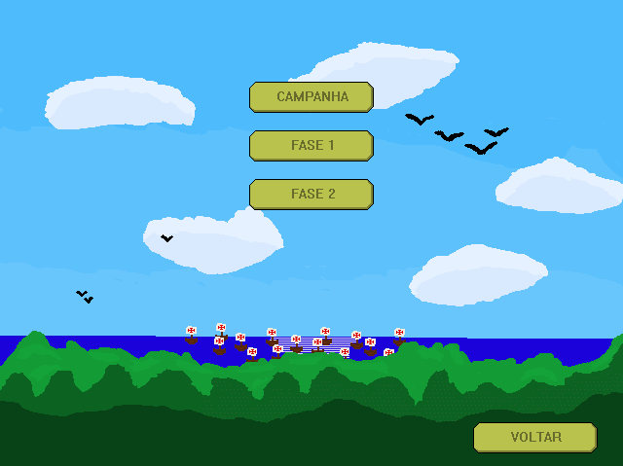
Menu de Personagens e de Fases

Slide 5
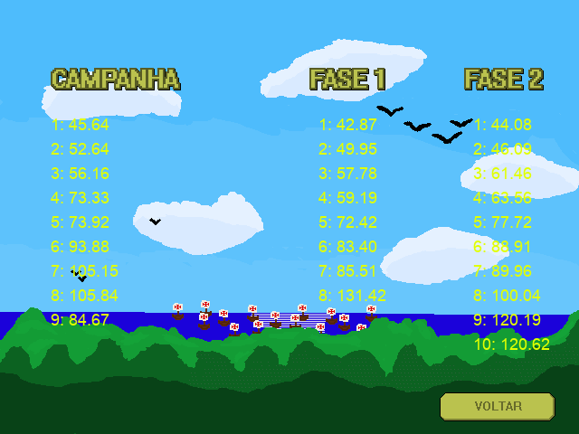
Exemplo de Pontuações

Slide 6
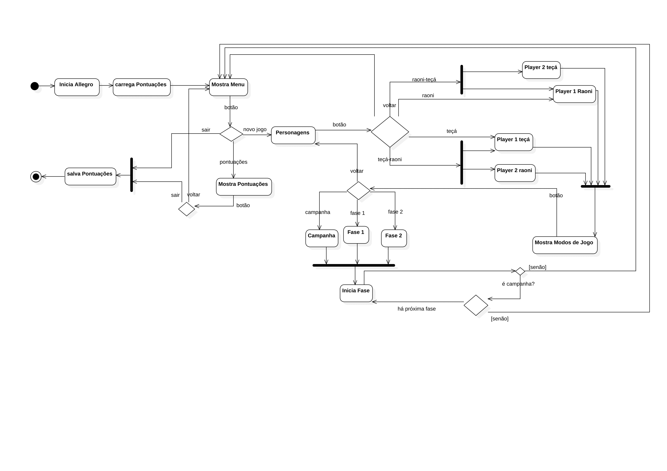
Diagrama de Atividades do Jogo

Slide 7
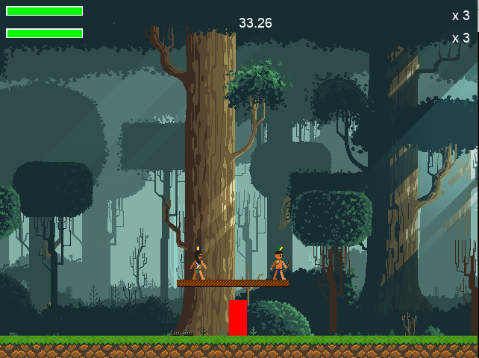
Protagonistas

Slide 8
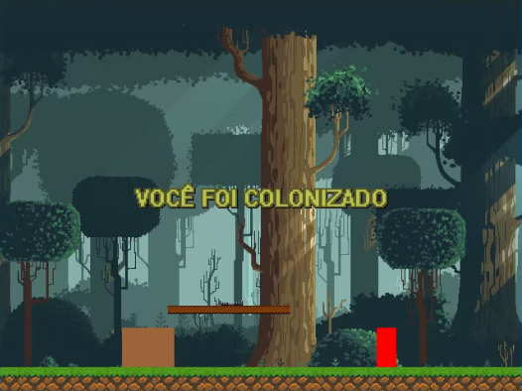
Tela de Derrota

Slide 9
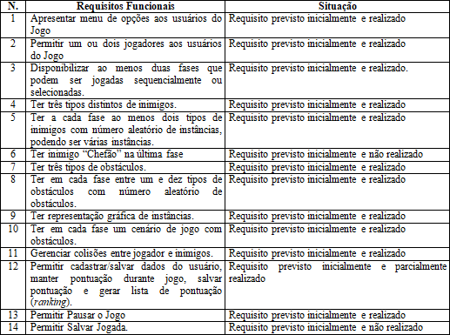
Tabela de Pré-requisitos e Suas Situações

Slide 10
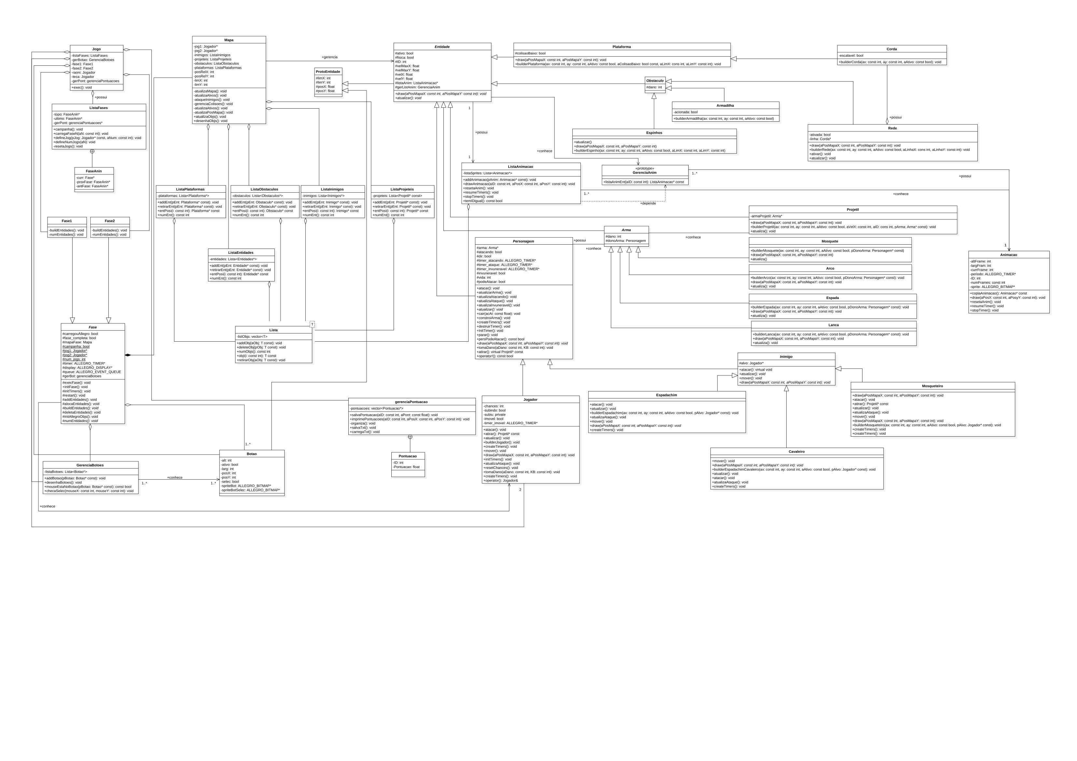
Diagrama de Classes

Slide 11
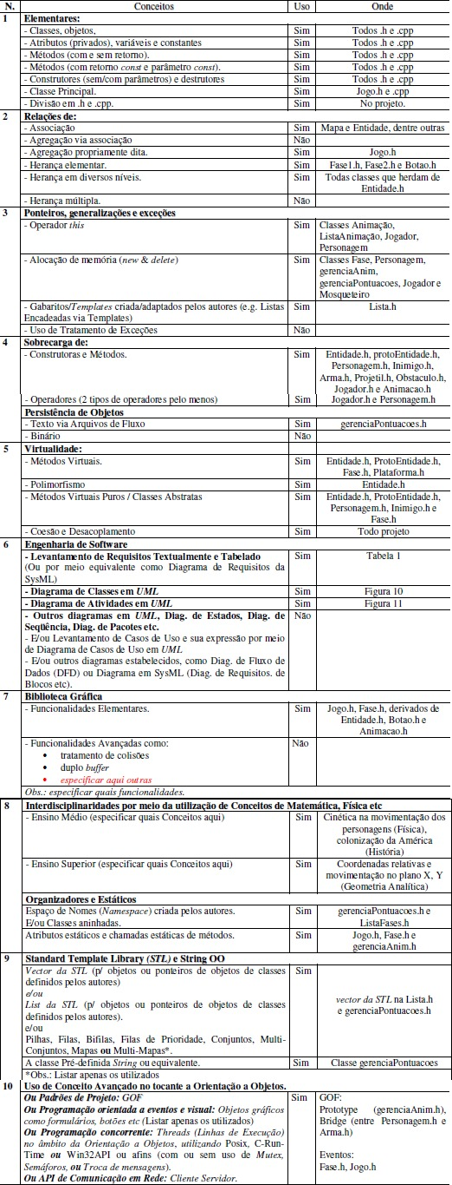
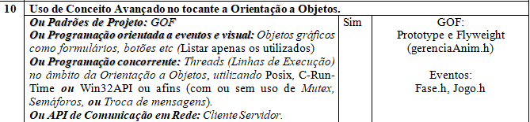
Tabela de Conceitos Utilizados

Slide 12
Porcentagem de conceitos utilizados:
84,16%

